Slide 1
REVINCULACIÓN DE USUARIES DEL CAPS… PEQUEÑOS CIRCUITOS GENERAN GRANDES RESULTADOS
EQUIPO ADMINISTRATIVO Y PROMOTORAS DE SALUD
CAPS MERCEDES SOSA

Slide 2
¿DE QUÉ HABLAMOS CUANDO HABLAMOS DE RECAPTACIÓN?
ALGUNAS DEFINICIONES PARA ENTENDER:
CAPTAR VS CAPTURAR
REVINCULACIÓN CON EL SISTEMA DE SALUD

Slide 3
HOJA 2 -SUMAR-SAMO
VENTAJAS DE LA DIGITALIZACIÓN
LEGIBILIDAD DE LOS DATOS
BUENA ACEPTACIÓN POR PARTE DE LOS PROFESIONALES
IMPORTANCIA PARA LAS TAREAS ADMINISTRATIVAS EN GENERAL ( ESTADÍSTICA , SAMO Y SUMAR) Y PARA LA REVINCULACIÓN DE LOS USUARIES CON EL SISTEMA DE SALUD.

Slide 4
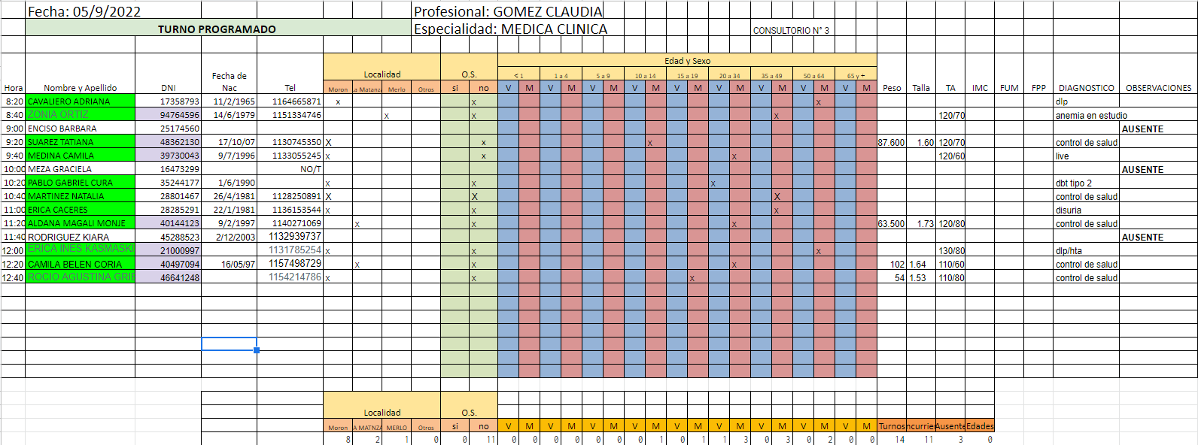
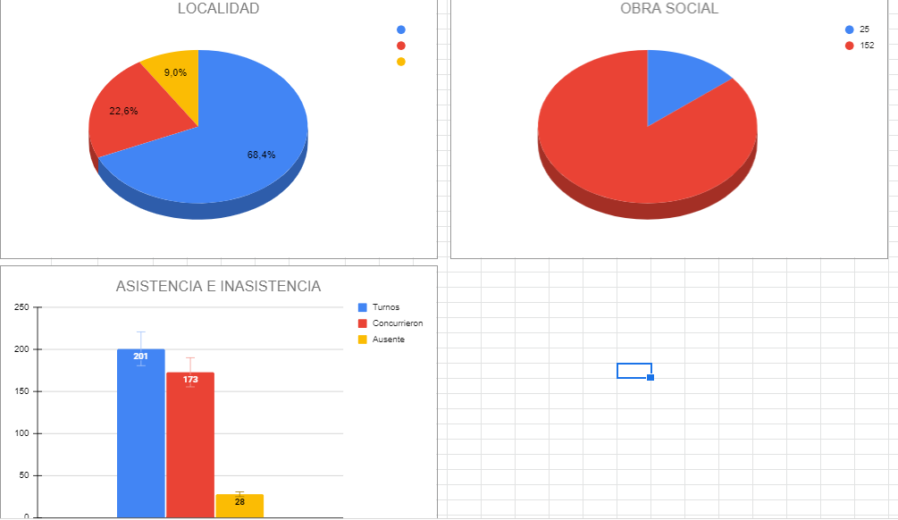

Slide 5
TODOS PARA UNO Y UNO PARA TODOS
CIRCUITO DE TURNOS PARA MAMOGRAFÍAS
A raíz de la baja concurrencia a los controles pos ive, se pensó como estrategia sumar al equipo administrativo para realizar la tarea de revinculación de usuaries en este dispositivo.
Dentro del circuito de IVE el equipo de administración se encarga de otorgar los turnos, realizar seguimiento de les usuaries para completar los controles postratamiento y gestionar turnos de ecografía en caso que sea necesario.
SIN RECORDATORIO | PRESENTISMO 44-60%
CON RECORDATORIO | PRESENTISMO 80-100%
PRODIABA
REVINCULACION DE USUARIES QUE NO CONCURREN A CONTROLES, QUE DEBEN REEMPADRONARSE, ETC. ADEMÁS SE MANTIENE ACTUALIZADO EL LISTADO DE CRÓNICOS (PROGRAMA PROTEGER)
DISPOSITIVO IVE
consultas pos ABRIL 2022 | 22%
consultas pos agosto 2022 | 82%

Slide 6
PROMOTORAS PRESENTES
 | ANUAL 2021 | 1ER SEMESTRE 2022
BÚSQUEDA ACTIVA | 27% | 43%
CONTROLES PUERPERALES | 7,3% | 30%
CONTROLES ÓPTIMOS | 25,9% | 28,7%
TRÁMITE AUH COMPLETO | 73% | 76,9%
Revinculación con el sistema de salud tanto para continuar los controles de embarazo como para consultas puerperales.
Gestión de turnos ANSES
ROL DE LAS PROMOTORAS EN EL PLAN 1000 DÍAS:

Slide 7

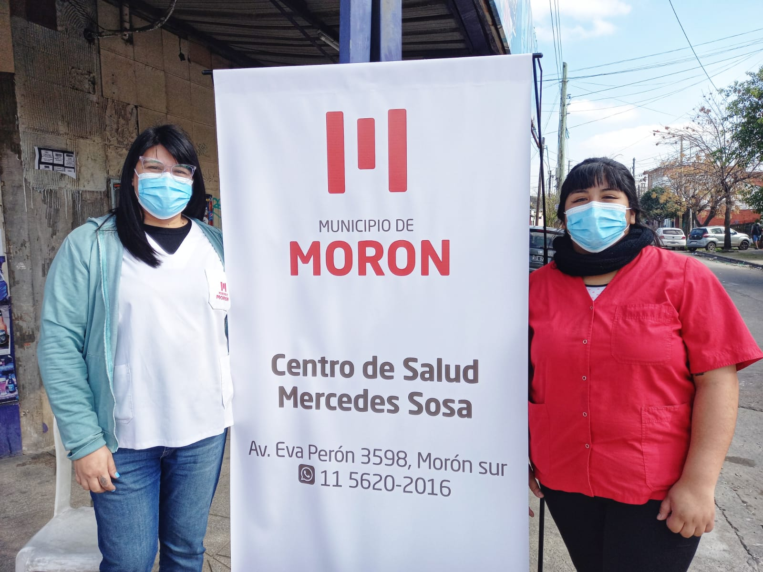
MUCHAS GRACIAS!!

